Slide 1
Procedimientos Constructivos
Calendario
1 | INICIO DE CLASES / Plan para 1er parcial / Introducción | 05-sep-12
 | Preliminares: Clasificación de terrenos / Sondeos y mecánica de suelos | 07-sep-12
2 | Preliminares: Limpieza de terreno / Trazo y nivelación | 12-sep-12
 | Cimentaciones: Básicas | 14-sep-12
3 | Cimentaciones: Profundas | 19-sep-12
 | Cimentaciones - Clasificación por tipo de material: Concreto, mampostería, cíclope y mixtas | 21-sep-12
4 | Cimentaciones: Losas de cimentación por sustitución | 26-sep-12
 | Cimentaciones especiales: Pilas y Pilotes | 28-sep-12
5 | Cimentaciones por compensación | 03-oct-12
 | EXAMEN 1ER PARCIAL: Preliminares y Cimentaciones | 05-oct-12

Slide 2
Procedimientos Constructivos
Introducción
Actividades previas al arranque de obra
1. Investigación sobre servicios
Vías de comunicación
Localización de zonas
Infraestructura de desarrollo
Lugar elegido
Localización del predio
Resistencia del terreno
Servicios para el predio
2. Investigación de reglamentos en vigor
Reglamento de construcciones del Municipio o del lugar donde se ejecute la obra.
Reglamento de uso del suelo.
Se puede consultar el reglamento del Distrito Federal por ser uno de los más completos y por estar en Área de Sismos.

Slide 3





Procedimientos Constructivos
Introducción
Actividades previas al arranque de obra
3. Trámites legales
1. Alineamiento y número oficial
2. Toma de agua instalada.
3. Licencia de obra nueva.
4. Tramite para conexión de albañal
5. Licencia de salubridad
6. Aviso de término y ocupación de la obra.
4. Servicios provisionales para inicio de los trabajos
1. Instalación de bodega.
2. Control de herramientas y materiales.
3. Bardas o elementos de protección (Colindancia, obra y a transeúntes).
4. Demoliciones (en caso requerido).

Slide 4
Procedimientos Constructivos
Introducción
Actividades previas al arranque de obra
5. Programación y organización de obras
El arquitecto responsable de la ejecución de la obra será el encargado de elaborar los programas de obra por edificio y frente de ataque dentro de los plazos establecidos por el contrato
Detalla el nivel de cada concepto y la secuencia lógica de los trabajos, considerando únicamente los días de trabajo.
2. Los programas de trabajo incluyen los recursos de mano de obra, volúmenes de obra y tiempo de suministro de los materiales. Estos documentos siempre deberán aparecer firmados por el arquitecto y el contratista.
3. Los programas deben actualizarse semanalmente, a fin de llevar un control preciso y evitar los atrasos. Visita de Obra y Supervisión.

Slide 5
Procedimientos Constructivos
Introducción
Pasos para ejecución de una obra
(Ya con aceptación del cliente y permisos oficiales)
Programa de obra (Partidas)
1.- Tramites oficiales.
2.- Preliminares y terracerías.
3.- Cimentación.
4.- Estructura de concreto y acero
5.- Albañilería.
6.- Instalación Hidráulica.
7.- Instalación Eléctrica.
8.-Instalación Sanitaria.
9.-Instalaciones Especiales.
10.- Acabados.
11.-Muebles de baño.
12.-Herrería.
13.-Aluminio.
14.-Vidrios, Acrílicos y Espejos.
15.-Carpintería y Cerrajería.
16.-Urbanización.
17.-Jardinería.
18.-Limpieza General.

Slide 6
Procedimientos Constructivos
Introducción
Programa en Gráfica de Gantt

Slide 7
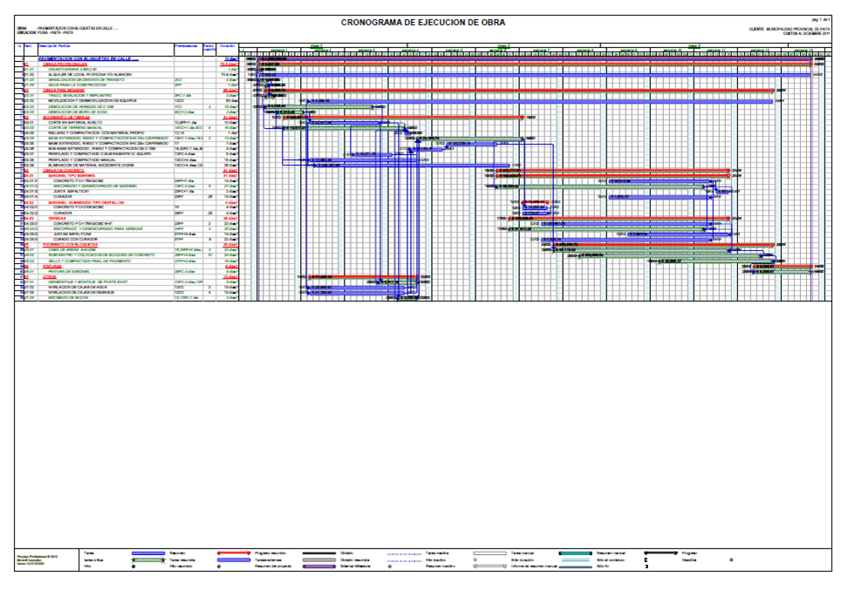
Procedimientos Constructivos
Introducción
Microsoft Project

